Slide 1
MĨ THUẬT 6
CHỦ ĐỀ 4: NGHỆ THUẬT CỔ ĐẠI THẾ GIỚI VÀ VIỆT NAM
BÀI 1: AI CẬP CỔ ĐẠI TRONG MẮT EM
NỘI DUNG
1: KHÁM PHÁ NGHỆ THUẬT CỔ ĐẠI TRONG TRANH VẼ
2: CÁCH TẠO BỨC TRANH THEO ẢNH
3: TẠO BỨC TRANH VỀ NGHỆ THUẬT AI CẬP CỔ ĐẠI
4: TRƯNG BÀY SẢN PHẨM VÀ CHIA SẺ
5: TÌM HIỂU NGHỆ THUẬT KIẾN TRÚC CỔ ĐẠI THẾ GIỚI

Slide 2
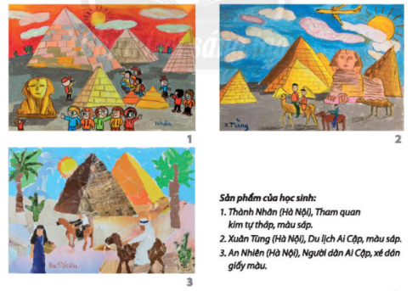
1: KHÁM PHÁ NGHỆ THUẬT CỔ ĐẠI TRONG TRANH VẼ
Quan sát tranh và chỉ ra:
- Công trình kiến trúc được thể hiện.
- Hình ảnh, bố cục, màu sắc, không gian.
- Chất liệu tạo hình

Slide 3
2: CÁCH TẠO BỨC TRANH THEO ẢNH

Slide 4
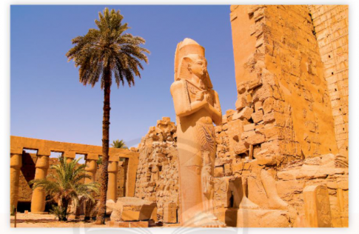
3: TẠO BỨC TRANH VỀ NGHỆ THUẬT AI CẬP CỔ ĐẠI
- Lựa chọn ảnh công trình kiến trúc Ai Cập Cổ đại em ấn tượng.
- Chọn chất liệu phù hợp để thể hiện bức tranh.
- Thực hiện theo ý thích và cảm nhận riêng.

Slide 5
4: TRƯNG BÀY SẢN PHẨM VÀ CHIA SẺ
Nêu cảm nhận và phân tích
- Bức tranh ấn tượng
- Hình, màu, nhịp điệu, sự cân bằng, tương phản trong bức tranh
- Cách điều chỉnh để bức tranh đẹp và hoàn thiện hơn

Slide 6
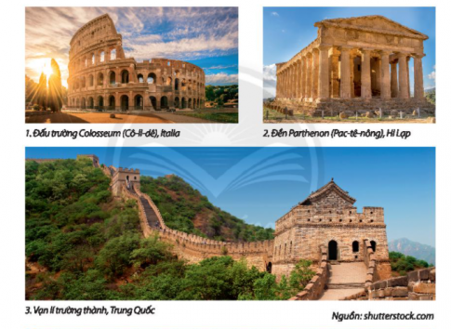
5: TÌM HIỂU NGHỆ THUẬT KIẾN TRÚC CỔ ĐẠI THẾ GIỚI
Quan sát hình, đọc thông tin và cho biết:
- Tên các công trình kiến trúc.
- Đặc điểm kiến trúc của mỗi công trình

Slide 7
DẶN DÒ
- Hoàn thành bài .
- Chuẩn bị bài mới.

